Slide 1


Perfil dos pacientes internados na UTI neonatal de referência do Distrito Federal com patologias cirúrgicas do tórax
Programa de Residência Médica em Neonatologia – Hospital Materno Infantil de Brasília
Monografia-Neonatologia (HMIB-2020): Perfil dos pacientes internados na UTI neonatal de Referência do Distrito Federal com patologias cirúrgicas do tórax
Consulte a Monografia Integral!
Daniela Megumi Ramaçho Yoshimoto
Orientadora: Evely Mirela Santos França
Revisão: Paulo R. Margotto
www.paulomargotto.com.br
Brasília, 28/2/2020

Slide 2
Introdução
O manejo das anomalias congênitas de tratamento cirúrgico sofreu grandes mudanças nos últimos anos, resultando em um aumento de sobrevida dos seus portadores.
Dentre as mais comuns destas anomalias estão: malformação adenomatosa cística (MAC), hérnia diafragmática congênita (HDC) e atresia de esôfago (AE), com ou sem fístula.

Slide 3
Introdução
Malformação adenomatosa cística (MAC):
  Rara, correspondendo a cerca de 25% das malformações pulmonares ¹.
  Geralmente é unilateral e não e preferência por sexo ou hemitórax acometido.²,³
  Caracterizada por múltiplos cistos de tamanhos variados que ocupam todo o parênquima pulmonar, resultantes da alteração na embriogênese pulmonar entre as 7ª e 10ª semanas, quando ocorre um superestímulo para o crescimento de bronquíolos em detrimento do crescimento alveolar, levando a assimetrias dos bronquíolos e formação cística, que acabam comprimindo alvéolos saudáveis e funcionantes ^{4,5}.

Slide 4
Introdução
Malformação adenomatosa cística (MAC):
  Clínica: geralmente manifesta-se com insuficiência respiratória aguda, pela expansão do cisto e compressão de estruturas vizinhas. Cistos maiores podem levar à hidropsia fetal, por compressão do mediastino, e à hipoplasia pulmonar.
  Tratamento: lobectomia do pulmão acometido ou segmentectomia quando possível, com melhora importante e por muitas vezes, total, das manifestações clínicas do paciente^{7,8}.

Slide 5
INTRODUÇÃO
Hérnia diafragmática congênita (HDC):
Rara (1:3.000 recém nascidos) com alta taxa de morbimortalidade¹¹
Ocorre por um defeito da fusão dos canais pleuroperitoneais durante a 8ª semana de gestação, levando a uma consequente herniação dos órgãos abdominais para a cavidade torácica, resultando em uma limitação do desenvolvimento pulmonar ipsilateral.^{9,10}
Clínica: insuficiência respiratória aguda grave¹¹.
Tratamento: estabilização clínica inicial e correção cirúrgica do defeito diafragmático em seu melhor momento de estabilidade hemodinâmica.¹¹ Esta abordagem é delicada e extensa, levando a um manejo clínico peculiar desta patologia.^{12,13}

Slide 6
INTRODUÇÃO
Atresia de esôfago (AE):
  Rara: 1: 3.500 nascidos vivos¹⁵
  Caracterizada por interrupção completa da luz esofágica associada ou não com uma fístula traqueal.
  Sua etiologia não é bem definida e envolve fatores ambientais e genéticos.
  O seu diagnóstico pode ser realizado por volta da 18ª semana de vida, pela presença de polidrâmnio e a ausência de bolha gástrica no ultrassom fetal¹⁴.
  O tratamento definitivo consiste na abordagem cirúrgica com anastomose dos cotos esofágicos e fechamento da fístula traqueoesofágica, caso exista¹^{5,16}.

Slide 7
Introdução
Estas patologias possuem baixa prevalência, porém têm um grande impacto na sobrevida dos pacientes acometidos.
Apesar dos vários avanços ao longo dos anos na abordagem pré e pós-natal, a evolução das patologias é constituída por longos períodos de internação, acompanhamento multidisciplinar, com grande impacto na vida dos familiares e dos próprios pacientes.
Conhecer as características desses pacientes propicia uma melhor compreensão da evolução, do prognóstico e complicações, para ofertar uma melhor assistência a essas crianças e suas famílias.

Slide 8
Introdução
Na Unidade de Neonatologia do Hospital Materno Infantil de Brasília (HMIB), centro de referência do Distrito Federal e entorno para as patologias cirúrgicas, existe uma alta incidência destas patologias, porém não se tem quantificada e qualificada o manejo destes atendimentos.
A ausência de dados concretos e uniformidade na condução destas patologias resulta em desfecho amplo dos casos tratados neste serviço.
A partir do conhecimento das patologias cirúrgicas do tórax mais frequentes, seus fatores de risco e a maneira como são conduzidas, poderá ser traçado um plano terapêutico multidisciplinar mais uniforme que possa diminuir sequelas e mortes na população acometida.

Slide 9
Objetivos
OBJETIVO GERAL:
  Identificar o perfil dos pacientes com patologias cirúrgicas do tórax assistidos no serviço de Terapia Intensiva Neonatal do HMIB
OBJETIVOS ESPECÍFICOS
  Pesquisar o prognóstico de cada paciente e estabelecer relevância estatística de cada uma das patologias em relação a morbimortalidade;
  Confrontar os resultados obtidos com àqueles oriundos da produção científica atual.

Slide 10
Materiais e métodos
Estudo descritivo transversal de coorte retrospectiva dos prontuários do Hospital Materno Infantil de Brasília (HMIB), durante o período de Janeiro de 2017 a Janeiro de 2018.
Foram incluídos todos os pacientes que nasceram ou foram encaminhados para a Unidade de Neonatologia do Hospital Materno infantil de Brasília, com as seguintes patologias cirúrgicas do tórax: Hérnia diafragmática congênita (HDC), Malformação adenomatosa cística (MAC) e Atresia de esôfago (AE), todos com idade gestacional compreendida entre 32 e 41 semanas.
Foram excluídos os pacientes com outras patologias cirúrgicas do tórax e portadores de malformação grave associada, como cardiopatia congênita e cromossomopatias.
A amostra é composta por 30 pacientes com desfechos variados, sendo estes acompanhados durante a hospitalização e avaliados quanto a alta, óbito ou transferência.

Slide 11
Materiais e métodos
Variáveis analisadas:
RN:
  Idade gestacional; gênero; peso; APGAR no 1º e 5º minutos de vida; necessidade e tipo de reanimação; classificação do RN quanto ao peso e idade gestacional, tempo de internação e desfecho final.
Materna:
  Via de parto e idade na ocasião do nascimento.

Slide 12
Materiais e métodos
Fonte de dados:
  Busca manual dos pacientes internados na UTI neonatal no livro de internações da enfermagem na UTI neonatal, seguido por investigação destes prontuários pelo sistema eletrônico TRAKCARE da Secretaria de Estado e Saúde do Distrito Federal no período estudado.
A análise descritiva dos dados foi realizada por tabelas de frequência e de associação, sendo as variáveis contínuas apresentadas com cálculo de média e desvio padrão ou mediana e percentis, e as variáveis categóricas expressas pelo número e proporção de eventos.

Slide 13
Materiais e métodos
Os resultados foram analisados com o programa SPSS versão 22.0, a normalidade da distribuição foi testada com o teste de Kolmogorov-Smirnov.
Utilizou se média, desvio-padrão e o teste t de Student para comparação das variáveis quantitativas de distribuição simétrica.
As variáveis categóricas foram analisadas utilizando-se as frequências absoluta e relativa e comparadas pelo teste do Qui-quadrado com correção de Yates.
O cálculo de Odds Ratio (OR) e intervalos de confiança (IC) a 95% foram usados para testar a associação das variáveis categóricas.

Slide 14
Materiais e métodos
O estudo não produz riscos nas condutas por ser de característica retrospectiva.
Este estudo foi aprovado pelo Comitê de Ética em Pesquisa da Fundação e Ensino e Pesquisa da Secretaria de Saúde do Distrito Federal sob o número: 28870819.3.0000.5553 .

Slide 15
RESULTADOS
32 pacientes
Cardiopatia congênita
30 pacientes
Quilotórax congênito
MAC
AE
HDC

Slide 16
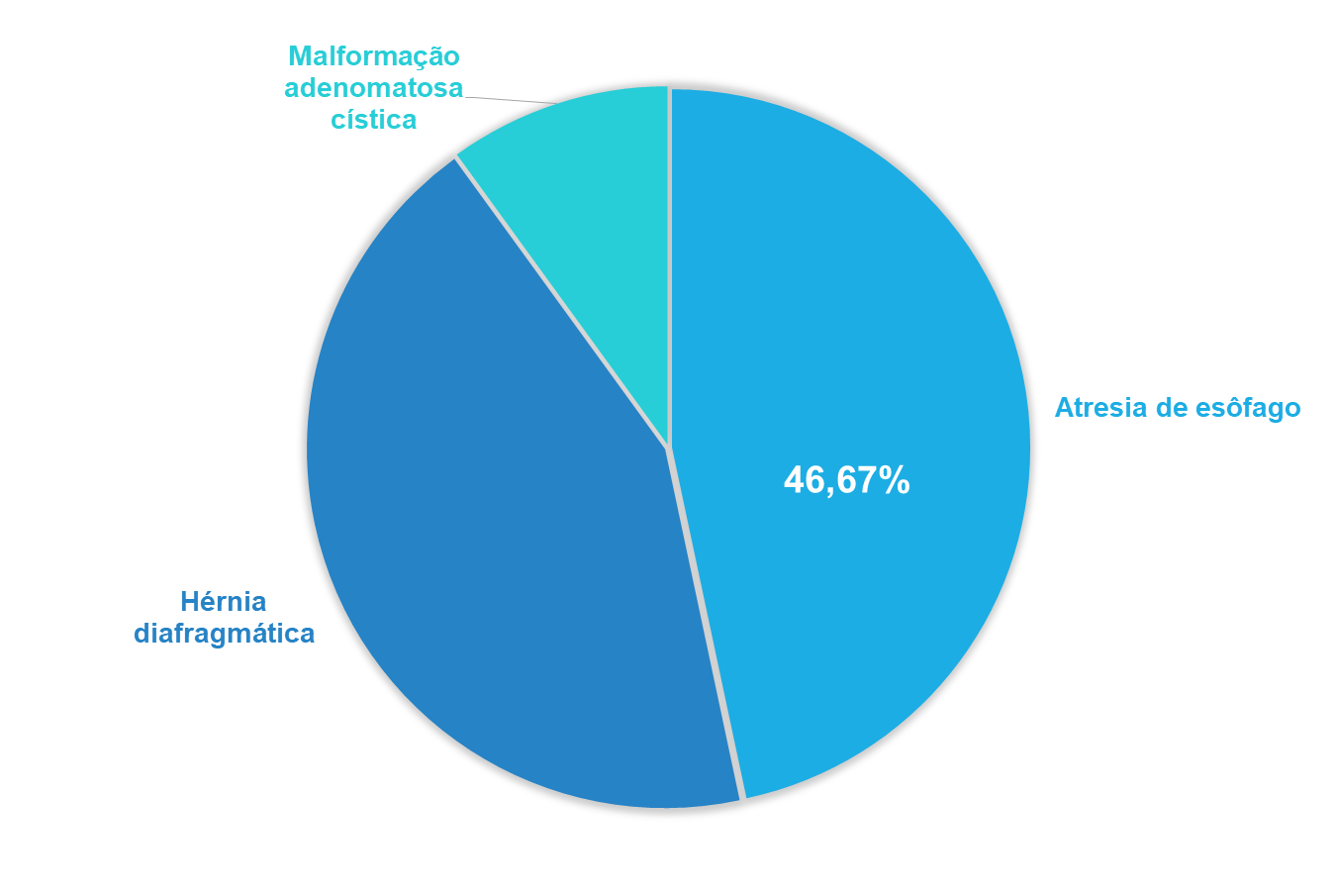
RESULTADOS
Prevalência das malformações:
10%
43,33%

Slide 17
RESULTADOS
Análise geral:
Peso médio: 2733g com DP de 817g

Slide 18
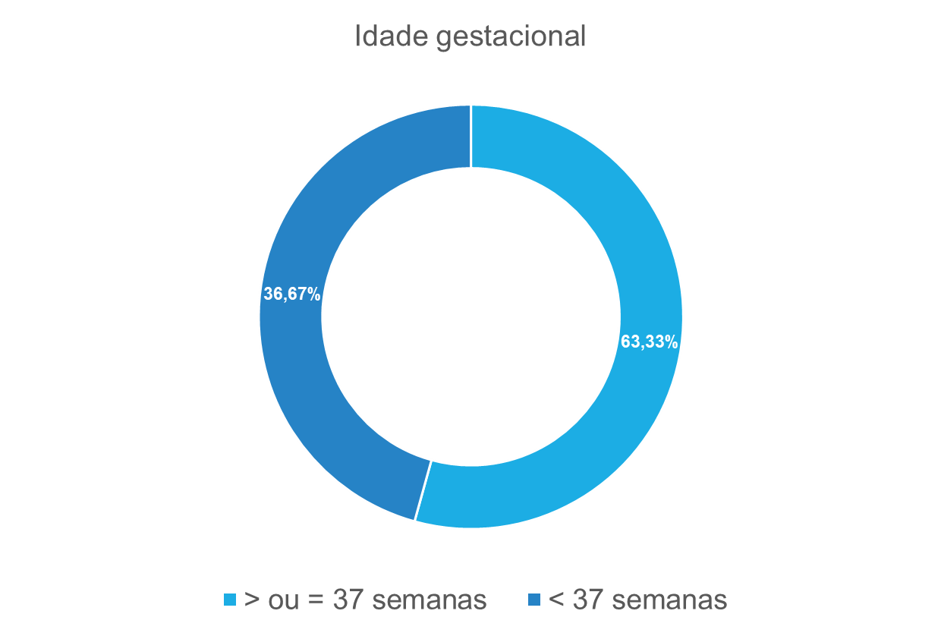
RESULTADOS
IG média: 36,8 sem com DP de 3,2s

Slide 19
RESULTADOS
Idade materna
Média da idade materna: 26 anos e 9 meses, sendo a idade mínima 17 anos e a máxima de 39 anos.

Slide 20
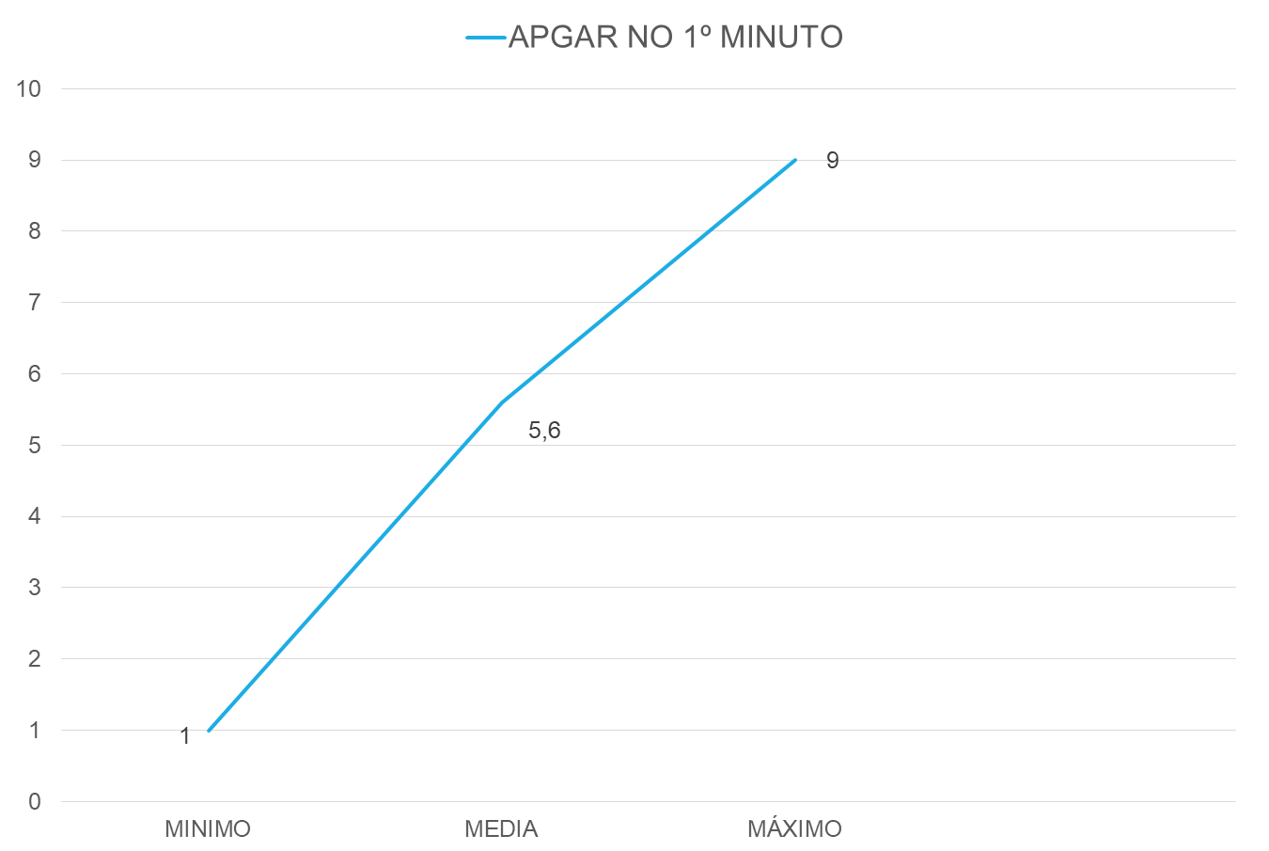
RESULTADOS
DP ± 2,4

Slide 21
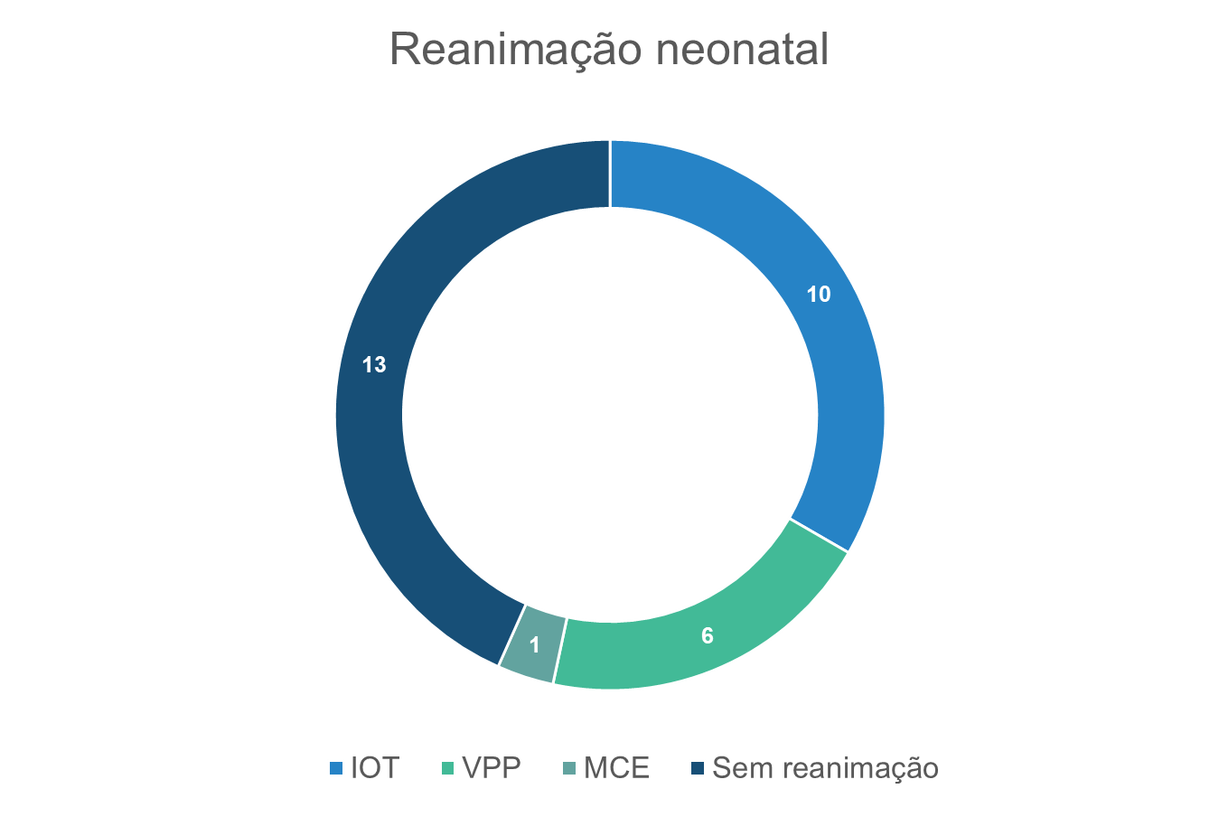
RESULTADOS
33,3%
43%
20%
3,3%

Slide 22
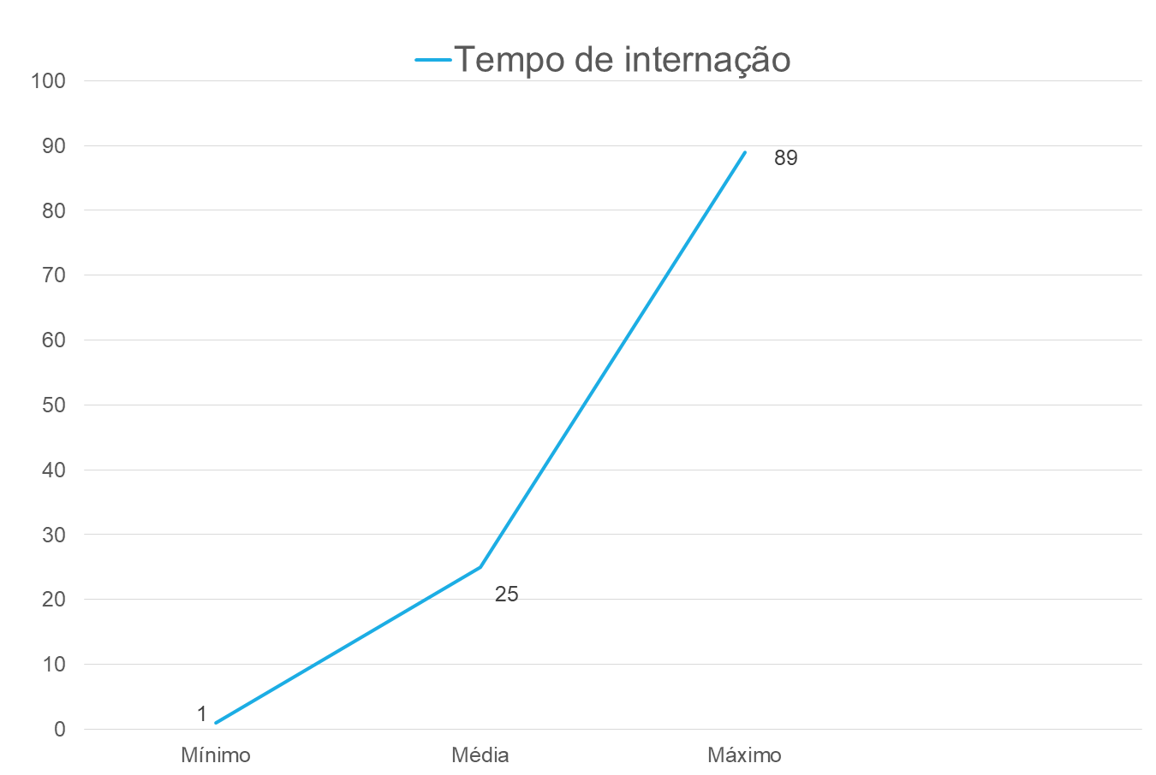
RESULTADOS
DP ± 24,6
30%

Slide 23
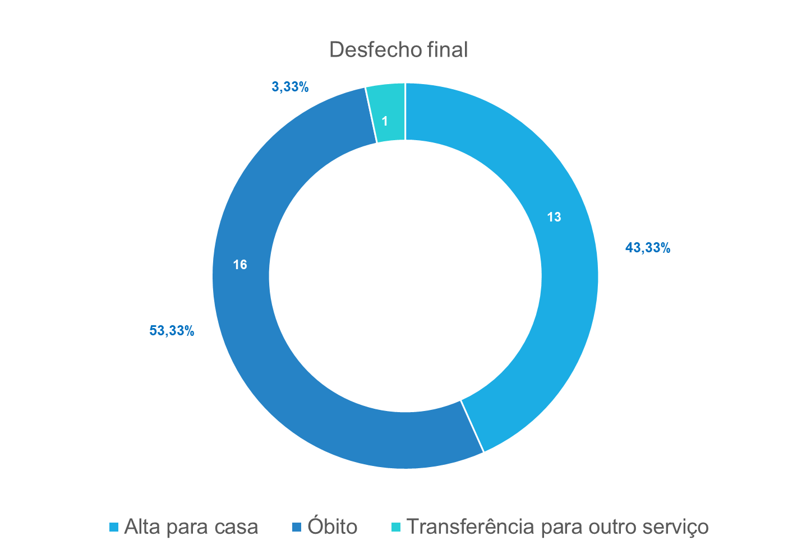
RESULTADOS

Slide 24
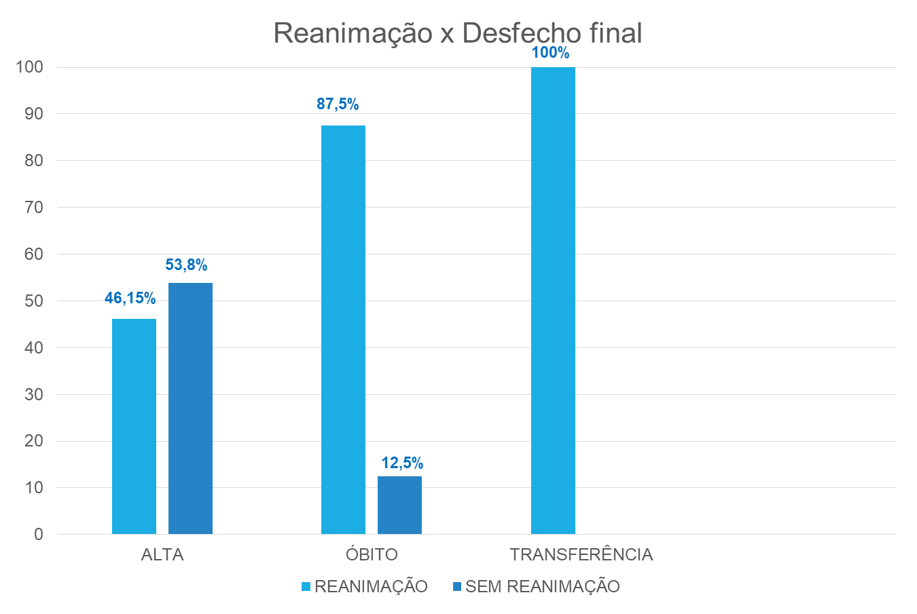
Resultados
Relação estatisticamente significativa: p-valor 0,02
Risco relativo: 3,5

Slide 25
Resultados
Características gerais HDC
Variável | Mínimo | Máximo | Média | Desvio Padrão
Idade gestacional | 32,0 | 40,3 | 37,67 | 2,35
Peso (g) | 1.505,0 | 3.695,0 | 2.869 | 652,22
Perímetro cefálico (cm) | 30,5 | 37,5 | 34,53 | 1,98
Apgar 1º minuto | 2,0 | 7,0 | 5,23 | 1,69
Apgar 5º minuto | 2,0 | 9,0 | 7,385 | 1,80
Dias de internação | 1,0 | 43,0 | 14,69 | 14,02

Slide 26
Resultados
Características gerais MAC
Variável | Mínimo | Máximo | Média | Desvio Padrão
Idade gestacional | 29,6 | 38,4 | 35,36 | 4,99
Peso (g) | 1814,0 | 3940,0 | 2894,66 | 1063,44
Perímetro cefálico (cm) | 29,0 | 38,0 | 33,33 | 4,50
Apgar 1º minuto | 1,0 | 8,0 | 5,0 | 3,60
Apgar 5º minuto | 3,0 | 9,0 | 6,66 | 3,21
Dias de internação | 12,0 | 34,0 | 21,33 | 11,37

Slide 27
Resultados
Características gerais AE
Variável | Mínimo | Máximo | Média | Desvio Padrão
Idade gestacional | 27,1 | 41,0 | 36,47 | 3,64
Peso (g) | 400,00 | 3.710,00 | 2.480,50 | 890,02
Perímetro cefálico (cm) | 21,00 | 49,00 | 34,00 | 5,89
Apgar 1º minuto | 1,00 | 9,00 | 6,85 | 2,56
Apgar 5º minuto | 1,00 | 10,00 | 7,71 | 2,36
Dias de internação | 1,00 | 89,00 | 36,14 | 30,17

Slide 28
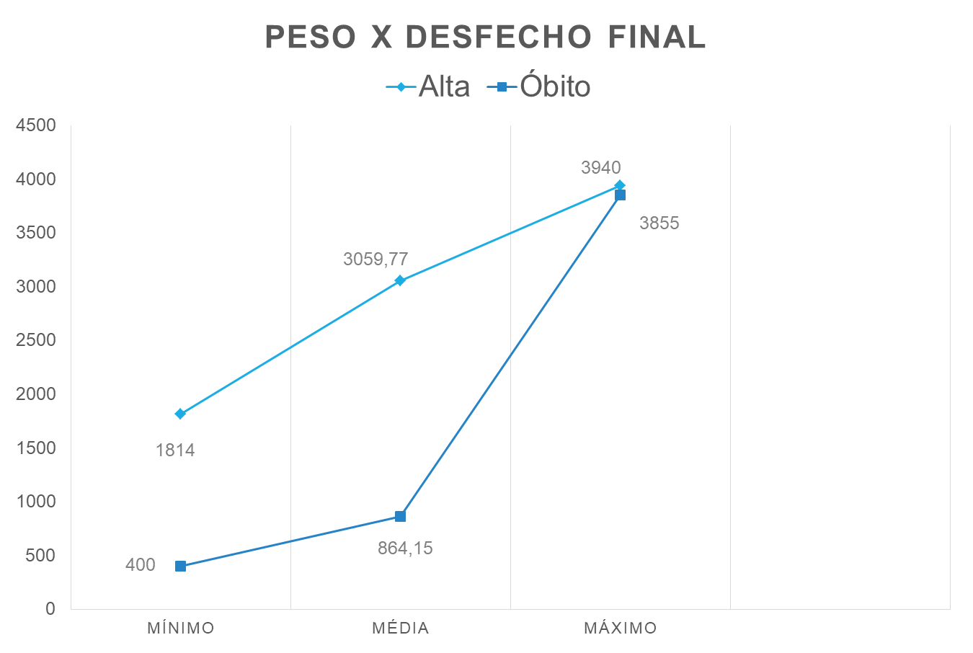
Resultados
Não é estatisticamente significativa: P 0,06

Slide 29
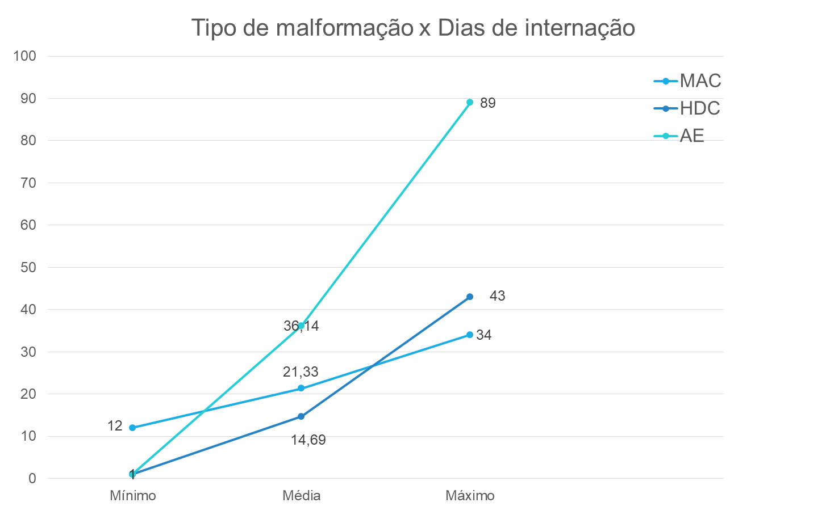
Resultados

Slide 30
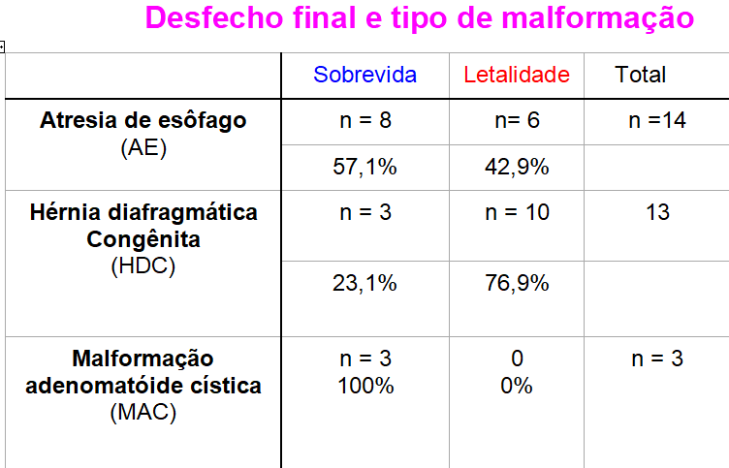

Slide 31
Discussão
Na amostra, observam-se características e evolução clínica muito distintas, de modo que seu prognóstico e morbidade são individuais de cada malformação analisada.
Revisão bibliográfica: escassez de estudos analisando as 3 malformações em conjunto: MAC, HDC e AE.
Amostra:
  30 RNS: maior prevalência: Atresia de esôfago, hérnia diafragmática congênita e Malformação adenomatosa cística, respectivamente.

Slide 32
Discussão
HÉRNIA DIAFRAGMÁTICA:
  A termo
  Via de parto cirúrgica
  Sexo masculino
  Peso > 2.500g
  APGAR < 7 no 1º minuto
  Média de dias de internação: 14,69 dias → grande variação (1-43 dias): óbito no 1º dia de vida e aqueles que tiveram alta para casa (longo período internado)
  Desfecho final: óbito
  Diferente deste estudo, o estudo de Sahoo¹⁸ o peso médio ao nascimento foi inferior a 2.500g, a via de parto predominante foi a vaginal e a média de dias de internação foi 12.

Slide 33
Discussão
MALFORMAÇÃO ADENOMATOSA CÍSTICA:
RNs pré termo
Via de parto vaginal
Peso >2.500g
APGAR <7 no primeiro minuto
Sexo masculino
Média de dias de internação de 21,3 dias
Desfecho final: 100% alta para casa
Segundo a pesquisa de Antón-Martin¹⁹, houve uma semelhança nos achados acerca do peso, sexo e via de parto, porém o estudo contou com uma maior prevalência de recém nascidos a termo, o que discorda com este estudo.

Slide 34
Discussão
ATRESIA DE ESÔFAGO:
  RNs pré termo
  Via de parto cirúrgica
  Peso <2.500g
  APGAR < 7 no primeiro minuto
  Sexo feminino
  Média de internação: 36,1 dias
  Desfecho final: alta para casa
  Paredes²⁰ concordou com o presente estudo nas variáveis de APGAR, via de parto, desfecho final, porém discorda com a prevalência de recém nascidos pré termo e gênero. As variáveis de peso e dias de internação não foram comparadas por não serem analisadas pelo mesmo.

Slide 35
Discussão
Análise geral das 3 patologias em conjunto:
  RNs a termo
  Via de parto cirúrgica
  Peso > 2500g
  AIG
  APGAR < 7 no primeiro minuto
  Sexo masculino
  Média de internação de 25 dias
  Desfecho final: óbito.
  Essa análise gera dados que não obedecem o mesmo perfil clínico quando estratificadas por tipo de patologia, impedindo traçar um quadro uniforme das três doenças em conjunto.

Slide 36
Discussão
Dentro das variáveis cruzadas, a necessidade de reanimação neonatal mostrou-se estatisticamente significativa, visto que aqueles que necessitaram dela têm um risco 3,5 vezes maior de vir a óbito.
Viés?
  Variável de reanimação possa ser influenciada pela gravidade de cada paciente, corroborando com a hipótese de que pode não existir uma relação direta entre necessidade de reanimação e óbito, mas sim entre a gravidade de cada caso e o óbito.
Não houve relevância estatística ao se analisar a relação entre o peso e o desfecho final, o que difere do estudo realizado por Aquino et al²¹ que descreveu uma associação entre óbitos no período neonatal e baixo peso ao nascer.
Oliveira²² discorda dos achados que relacionam tipo de malformação e a morte, ao afirmar que a presença de malformações aumenta o risco de óbito.
Melo et al²³ e Costa et al²⁴ afirmaram que o APGAR menor que 7 no 1º minuto aumenta a chance de morte, diferentemente deste estudo que não apresentou significância estatística quanto a mesma variável analisada.

Slide 37
conclusão
A mortalidade de recém-nascidos com diagnósticos de HDC é elevada neste Serviço (76,9%)
Os resultados são satisfatórios quanto à sobrevivência dos pacientes com MAC (100%) e AE (42,9%), semelhantes a literatura.
É necessário uma melhor relação com a equipe da medicina fetal e multidisciplinar: melhorar acompanhamento destes pacientes desde o diagnóstico pré-natal até o seu desfecho.
Necessário melhor preenchimento dos prontuários dos recém-nascidos, incluindo a causa de óbito, fatores prognósticos, índices de gravidade, realização de ecocardiografia funcional à beira do leito diária e continuação de pesquisas para melhor definição dos fatores associados ao óbito nesses pacientes.
Limitações do estudo: escassez de informações nos prontuários médicos dos pacientes admitidos, influenciando diretamente na análise de dados dos mesmos; falta de uniformidade das condutas adotadas, que interferem diretamente no prognóstico de cada caso.
Espera-se que esse trabalho contribua para o aperfeiçoamento dos cuidados neonatais e consequentemente melhora da sobrevida dos pacientes acometidos com tais malformações cirúrgicas do tórax.

Slide 38
Referências
1. Viggiano, M. B., Amaral, W. N. D., Hamú, Z. C., Fonseca, P. S. P., Castro, J. D. D., & Pulcinelli, F. (2005). Diagnóstico e conduta pré-natal em malformação adenomatóide cística pulmonar fetal: apresentação de um caso. Revista Brasileira de Ginecologia e Obstetrícia, 27(6), 353-356
2. Annunziata, F., Bush, A., Borgia, F., Raimondi, F., Montella, S., Poeta, M., ... & Santamaria, F. (2019). Congenital lung malformations: unresolved issues and unanswered questions. Frontiers in pediatrics, 7, 239.
3. Rodríguez-Velasco, A., López-Jara-Zárate, E. J., Vargas, M. H., Ramírez-Figueroa, J. L., & Furuya, M. E. Y. (2019). Cystic and pseudocystic pulmonary malformations in children: Clinico-pathological correlation. Annals of diagnostic pathology, 39, 78-85.
4. Acuña Navas, M. J., Arce Rodríguez, E., Baquero Barcenas, A. M., Bonilla Mora, W., Coto Chinchilla, K., Guerrero Gamboa, L., ... & Monge Carvajal, C. (2010). Embriología del desarrollo de los bronquios y el parénquima pulmonar. Medicina Legal de Costa Rica, 27(1), 61-74.

Slide 39
ReferÊncias
5. Deng, Q., Huang, L., Liu, J., Fang, F., Liu, Z., Zhang, Y., ... & Liao, C. (2019). Prenatal diagnosis of submicroscopic chromosomal aberrations in fetuses with congenital cystic adenomatoid malformation by chromosomal microarray analysis. The Journal of Maternal-Fetal & Neonatal Medicine, 1-7.
6. Costa Jr, A. D. S. (2010). Tratamento cirúrgico das malformações pulmonares em pacientes pediátricos. Jornal Brasileiro de Pneumologia, 36(4), 521-522.
7. Andrade, C. F., Ferreira, H. P. D. C., & Fischer, G. B. (2011). Malformações pulmonares congênitas. Jornal Brasileiro de Pneumologia, 37(2), 259-271.
8. An, P., Wang, Y., Feng, W., Zhang, J. Q., Ning, Y. X., Yin, J. B., ... & He, Q. Y. (2019). Congenital Cystic Adenomatoid Malformation Volume Ratio in Prenatal Assessment of Prognosis of Fetal Pulmonary Sequestrations. Current medical science, 39(4), 658-662.

Slide 40
ReferÊncias
9. Garza-Serna, U., Gómez-Gutiérrez, R. D., Quezada-Valenzuela, G., Cárdenas-del Castillo, B., Contreras-Cepeda, V., Chávez-García, E. A., & Nieto-Sanjuanero, A. (2018). Manejo exitoso de hernia diafragmática congénita con ECMO. Primer reporte de caso en México. Acta pediátrica de México, 38(6), 378-385
10. Gallindo, R. M., Gonçalves, F. L. L., Figueira, R. L., Simões, A. L. B., & Sbragia, L. (2014). Standardization of pulmonary ventilation technique using volume-controlled ventilators in rats with congenital diaphragmatic hernia. Revista do Colégio Brasileiro de Cirurgiões, 41(3), 181-187.
11. Mantilla, J. C., Melo, M. A., & Vargas, L. M. (2010). Hernia diagfragmática congénita derecha en el Hospital Universitario de Santander. Revista de la Universidad Industrial de Santander. Salud, 42(2), 133-138.
12. Lopes FigueiRa, R. (2015). Manejo pré-natal da hérnia diafragmática congênita: presente, passado e futuro. CEP, 14049, 900.

Slide 41
ReferÊncias
13. Huerta-Sáenz, I. H. (2013). Hernia diafragmática congénita: marcadores sonográficos prenatales y pronóstico perinatal. Revista Peruana de Ginecología y obstetricia, 59(2), 125-132.
14. Pinho, L., Margatho, M., Dias, A., Pinto, C., Lopes, M., & Neves, F. (2014). Oesophageal atresia: a 10-year experience of a Paediatric Intensive Care Unit. Revista Nascer e Crscer, 23, 140-144.
15. Waterston, D. J., Carter, R. B., & Aberdeen, E. (1962). Oesophageal atresia: tracheo-oesophageal fistula: a study of survival in 218 infants. The Lancet, 279(7234), 819-822.
16. Tanny, S. P. T., Fearon, E., Hawley, A., Brooks, J. A., Comella, A., Hutson, J. M., ... & King, S. K. (2020). Predictors of Mortality after Primary Discharge from Hospital in Patients with Esophageal Atresia. The Journal of Pediatrics.

Slide 42
Referências
17. Brasil. Ministério da Saúde. Secretaria de Atenção à Saúde. Departamento de Ações Programáticas e Estratégicas. Atenção à saúde do recém-nascido: guia para os profissionais de saúde / Ministério da Saúde, Secretaria de Atenção à Saúde, Departamento de Ações Programáticas e Estratégicas. – Brasília : Ministério da Saúde, 2011.
18. Sahoo, T., Sivanandan, S., Thomas, D., Verma, A., Thukral, A., Sankar, M. J., ... & Deorari, A. K. (2019). Predictors of Mortality among Neonates with Congenital Diaphragmatic Hernia: Experience from an Inborn Unselected Cohort in India. Indian Pediatrics, 56(12), 1037-1040.
19. Antón-Martín, P., Cuesta-Rubio, M. T., López-González, M. F., Ortiz-Movilla, R., Lorente-Jareño, M. L., López-Rodríguez, E., & Cabanillas-Vilaplana, L. (2011). Malformación adenomatoidea quística congénita. Revista chilena de pediatría, 82(2), 129-136.
20. Paredes, C. E., & Gallindo, R. M. (2019). Perfil epidemiológico e avaliação da atenção pré e pós-natal nos pacientes portadores de atresia de esôfago tratados no Instituto de Medicina Integral Prof. Fernando Figueira (IMIP)-estudo descritivo.

Slide 43
Referências
21. Aquino TA, Guimarães MJ, Sarinho SW, Ferreira LO. Fatores de risco para a mortalidade perinatal no Recife, Pernambuco, Brasil, 2003. Cad Saude Publica. 2007 Dec;23(12):2853-61
22. Oliveira, A. R. R. D., Llerena Junior, J. C., & Costa, M. D. F. D. S. (2013). Perfil dos óbitos de recém-nascidos ocorridos na sala de parto de uma maternidade do Rio de Janeiro, 2010-2012. Epidemiologia e Serviços de Saúde, 22(3), 501-508.
23. Melo WA, Zurita RCM, Uchimura TT, Marcon SS. Anomalias congênitas: fatores associados à idade materna em município sul brasileiro, 2000 a 2007. Rev Eletronica Enferm [Internet]. 2010 [citado 2012 nov 12];12(1):73-82. Disponível em: http://www.fen. ufg.br/fen_revista/v12/n1/pdf/v12n1a09.pdf
24. Costa, CMS. Perfil das malformações congênitas em uma amostra de nascimentos no município do Rio de Janeiro, 1999 [dissertação]. Rio de Janeiro (RJ): Escola Nacional de Saúde Pública Sérgio Arouca; 2005.

Slide 44
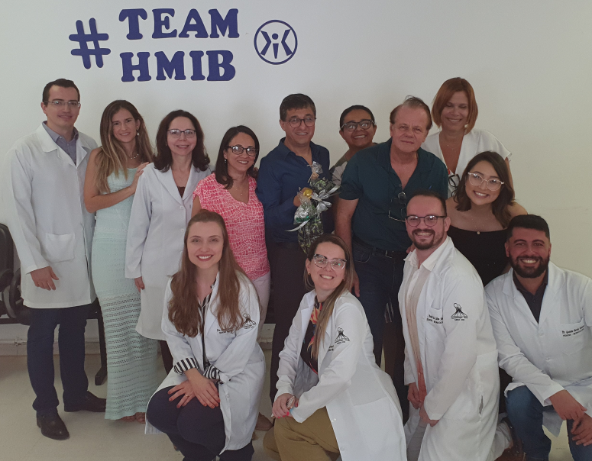
Daniela

Slide 45



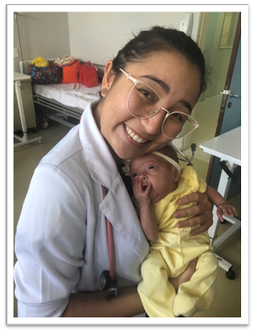



MUITO OBRIGADA!!

Slide 46
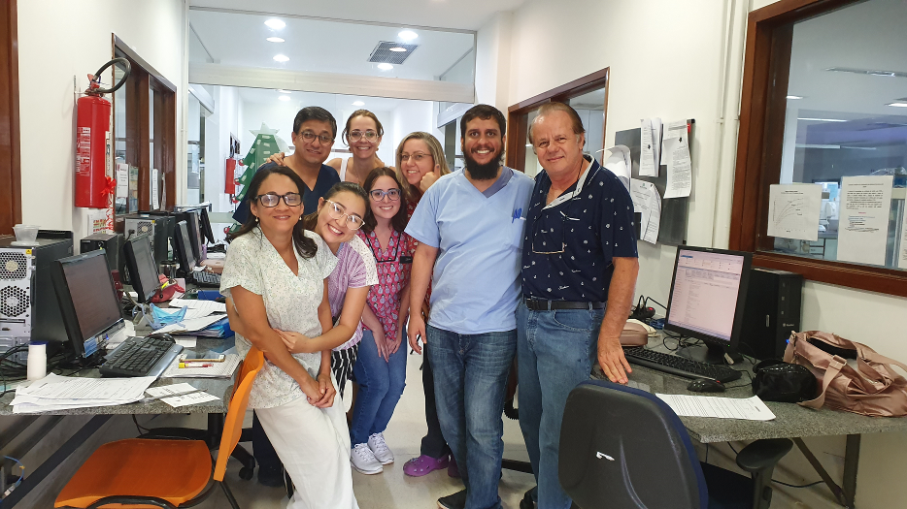
Nota do Editor do site, Dr. Paulo R. Margotto. Online Sempre!
Staffs (Drs. Evely, Zaconeta, Miriam, Alessandra e Paulo R . Margotto) e Residentes da Unidade de Neonatologia do Hospital Materno Infantil de Brasília (HMIB)/SES/DF (1 de janeiro de 2020, iniciando o Ano na Unidade! Privilégio!)

Slide 47
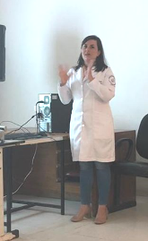

Monografia-Neonatologia (HMIB-2019): Fatores associados ao óbito em pacientes com hérnia diafragmática: estudo em um hospital de referência no Distrito Federal
Deyse Costa (R4 em Neonatologia -Hospital Materno Inantil de Brasília/SES/DF)
-No presente estudo, foi observada uma taxa de óbito de (70,8%), sendo 2 óbitos (11,7%) em Sala de Parto e um durante cirurgia (5,8%). Segundo Stege, alguns estudos que referem existir um aumento da sobrevida nos pacientes com hérnia diafragmática devem ser interpretados com precaução, porque geralmente apresentam viés na seleção dos casos, descartando as mortes pré-natais.
-Do total de 24 pacientes, 16 (66,6%) nasceram na Unidade, porém, ao contrário da maioria dos trabalhos, não houve associação entre óbitos de pacientes que foram encaminhados de outras Unidades.
-Na análise de dados do nosso estudo, foi observado que o Apgar no 1º foi fator fortemente associado ao óbito. Levison et al , identificaram três fatores de risco independente para mortalidade na hérnia diafragmática: escore de Apgar no 5 minuto, prematuridade e síndrome de escape de ar. Entre estes, o Apgar baixo no 5º minuto foi o fator de risco mais importante.
-Neste trabalho, o menor peso ao nascimento foi associado ao óbito

Slide 48
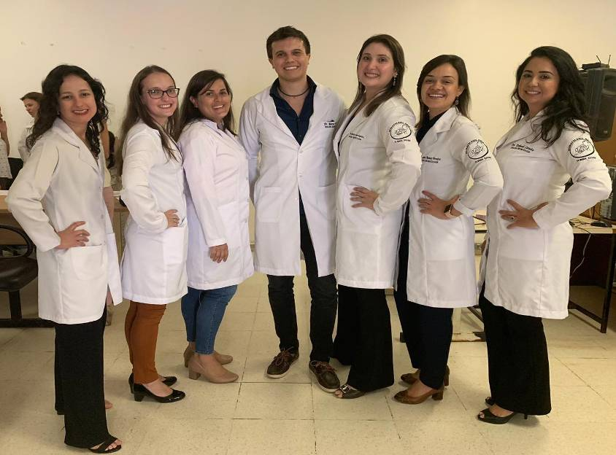
Drs. Letícia, Fernanda, Deyse, Marcos, Patrícia, Lara e Deborah
R4 das Unidade de Neonatologia do HMIB/SES/DF

